Slide 1
횡단 탐색(Traversing)
선택자를 사용한 Selection
HTML 요소를 찾는 범위(context)는 기본적으로 HTML 문서 단위
HTML 문서의 크기가 크다면, HTML 문서 전체에서 찾는 작업을 여러번 반복할 경우 성능에 좋지 않은 영향을 준다.
횡단 탐색 메서드
기존 선택된 요소들을 기점으로 해서 다른 요소를 선택하는 기능을 제공'
선택자만을 사용했을 때보다 선택/조회 성능 대폭 향상
"문서 전체에서 찾는 작업의 횟수를 최소화하자"

Slide 2
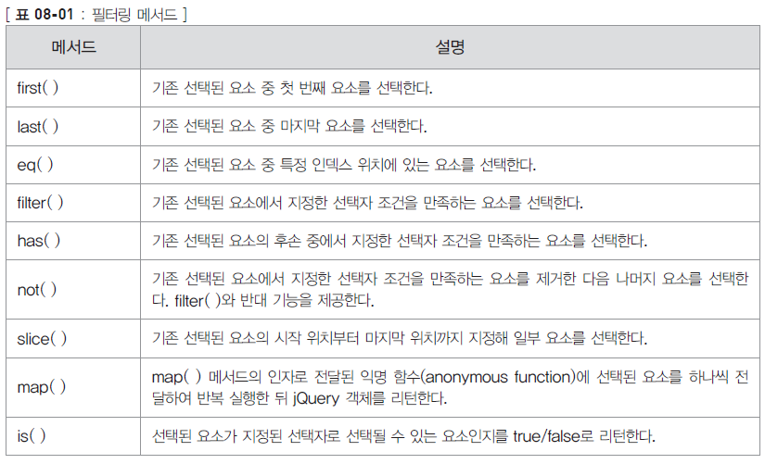
필터링 메서드(1)
필터링 메서드란?
이미 선택한 요소에 추가적인 조건을 부여해 걸러내는 메서드
논리식으로 보자면 AND 조합임

Slide 3

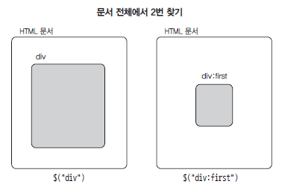
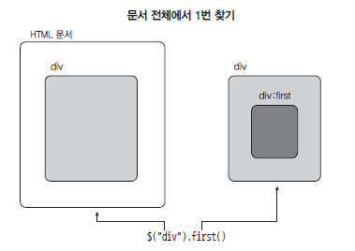
필터링 메서드(2)
first(), last(), eq() 메서드
이 코드는 문서 전체에서 찾는 작업을 두번 수행!!
아래 코드는 이전 코드와 최종 결과는 같지만 문서 전체에서 찾는 작업은 한번만 수행

Slide 4
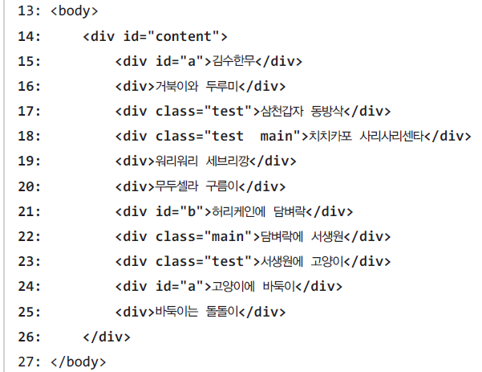
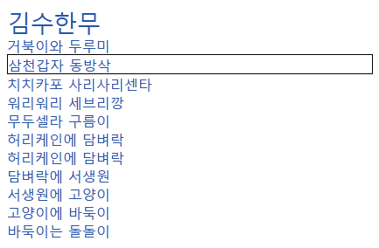
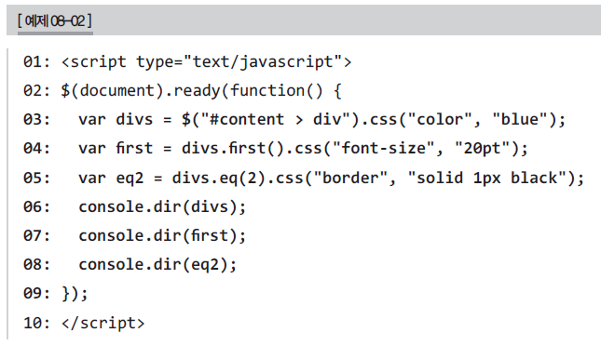
필터링 메서드(3)
예제 08-02

Slide 5
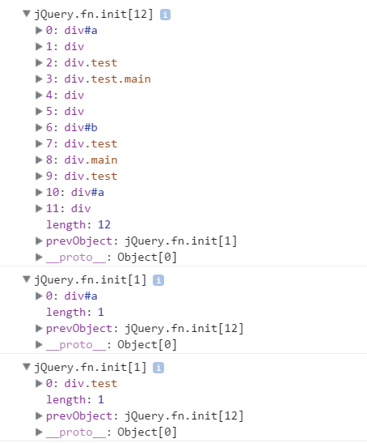
필터링 메서드(4)
예제 08-02 실행 결과
기존 요소를 바탕으로 필터링한 jQuery객체는 prevObject라는 속성 존재
prevObject는 이전에 선택된 jQuery 객체를 가리킴

Slide 6

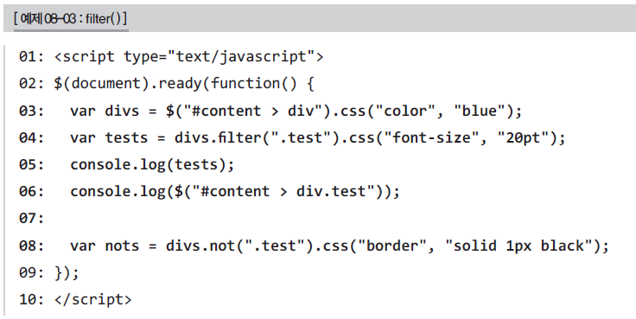
필터링 메서드(5)
filter( ), not( ) 메서드
이 코드는 문서 전체에서 찾는 작업을 두번 수행!!
아래 코드는 이전 코드와 최종 결과는 같지만 문서 전체에서 찾는 작업은 한번만 수행

Slide 7
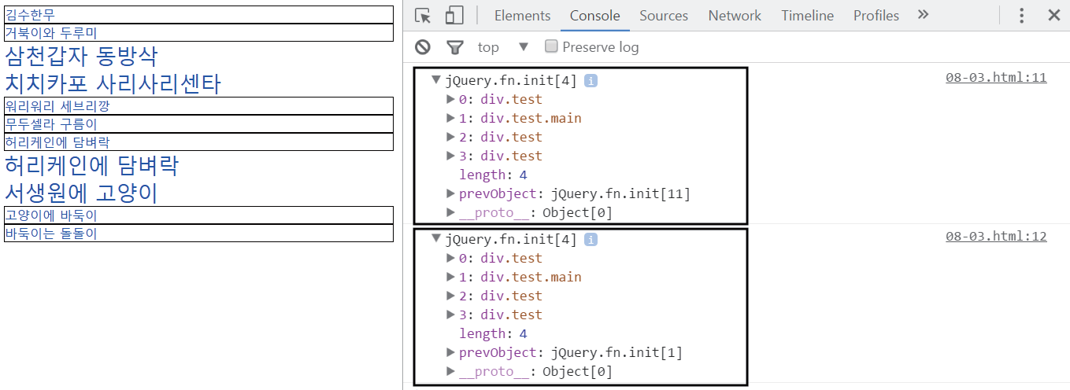
필터링 메서드(6)
예제 08-03 실행 결과

Slide 8
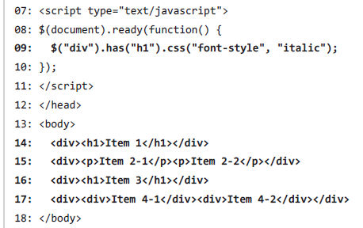
필터링 메서드(7)
has() 메서드
기존 선택된 요소 중에서 지정된 선택자로 선택할 수 있는 자식 요소를 포함한요소로 필터링

Slide 9

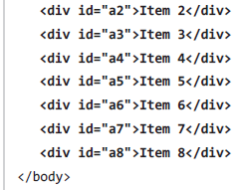
필터링 메서드(8)
slice() 메서드
전체 요소 중에서 위치 정보를 이용해 일부 요소를 추출하는 메서드

Slide 10
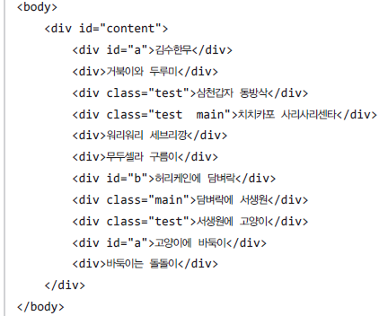
필터링 메서드(9)
is(), map() 메서드
is() : 기존의 선택된 요소 중 지정된 선택자로 선택되는 요소가 존재하는지를 true/false로 리턴

Slide 11
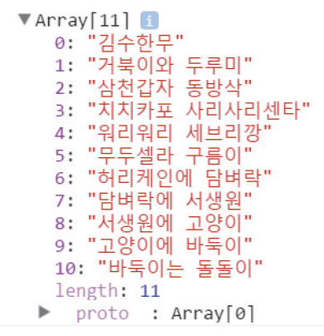
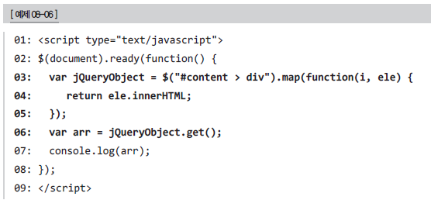
필터링 메서드(10)
map() : 선택된 요소에 대해 인자로 전달한 함수를 매번 실행하여 리턴한 값을 모아서 담은 jQuery 객체를 리턴

Slide 12
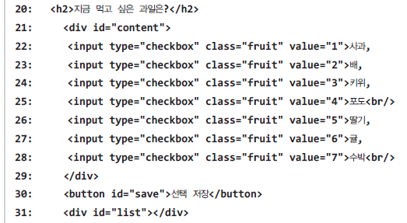
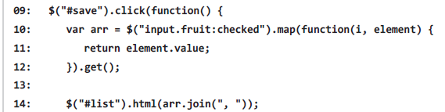
필터링 메서드(11)
map() 메서드의 더 현실적인 예제(예제 08-07)

Slide 13
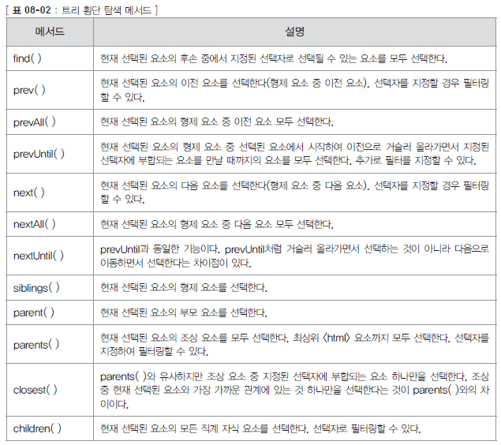
트리 횡단 탐색 메서드(1)
현재 선택된 요소 노드 중심으로 상대 경로로 다른 노드를 선택하는 기능을 제공한다.

Slide 14

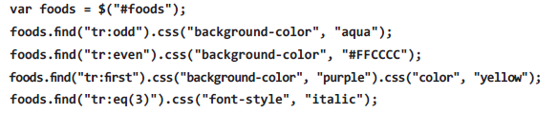
트리 횡단 탐색 메서드(2)
find() 메서드
자주 사용하는 메서드. 반드시 알아두자.
기존 선택된 노드의 후손들 중에서 찾아 선택함.
예제 08-08
선택된 jQuery 객체를 캐싱하고 find를 여러번 호출
문서 전체에서 찾아 선택하는 횟수 최소화
개선

Slide 15

트리 횡단 탐색 메서드(3)
find()의 또다른 사용 형태
"id가 a 또는 c의 후손 중에서 div 태그를 모두 선택한다"
아마도 이렇게? $("#a,#c div")
선택자 우선순위가 후손 선택자가 또 높기 때문에 다음과 같이 작동함
"id가 a인 요소를 선택하거나 id가 c인 요소의 후손 중에서 div 태그를 선택한다."
처음 기대했던 대로 작동하려면 find() 메서드를 사용할 수 있음
$("#a,#c").find("div")
find() 메서드를 사용한 쪽이 훨씬 명확해보임

Slide 16


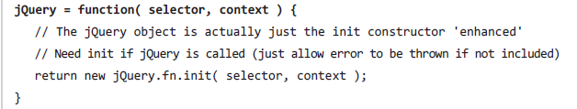
트리 횡단 탐색 메서드(4)
find() 메서드 대신 contex를 이용할 수 있다. 아래 코드는 동일한 결과이다.
jQuery 함수 형태

Slide 17
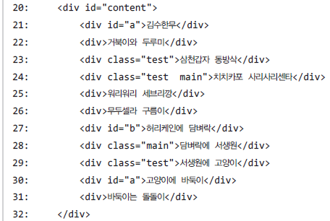
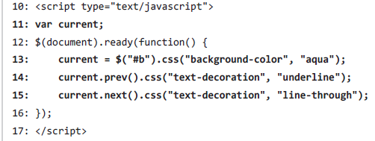
트리 횡단 탐색 메서드(5)
prev(), next(),siblings() 메서드
현재 선택된 요소를 중심으로 형제 요소 중에서 이전 요소, 다음 요소를 선택하는 메서드

Slide 18
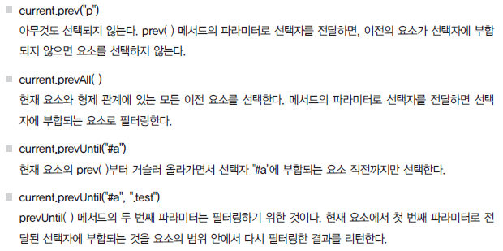
트리 횡단 탐색 메서드(6)
next(), nextAll(), nextUntil() 메서드는 prev(), prevAll(), prevUntil() 메서드와 동일한 관점

Slide 19
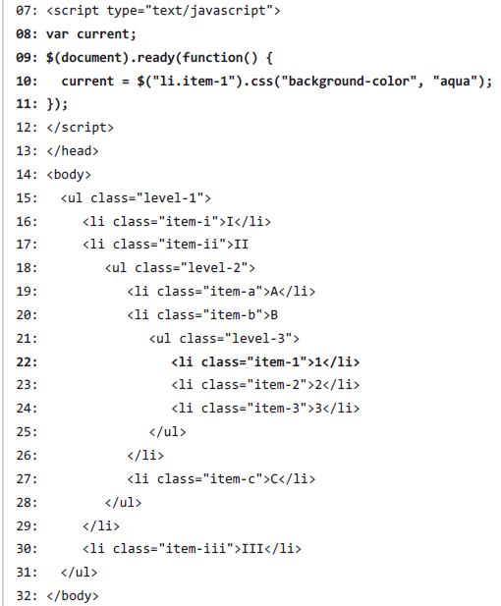
트리 횡단 탐색 메서드(7)
parent(), parents(), closest() 메서드
현재 선택된 요소를 중심으로 부모 및 조상 요소를 선택하는 메서드
parent() : 직계 부모 요소 선택
parents() : 현재 요소의 모든 조상 요소 선택
closests() : 현재 요소의 조상 요소 중 파라미터로 전달된 선택자에 부합되는 조상 요소 하나만 선택
예제 08-11

Slide 20
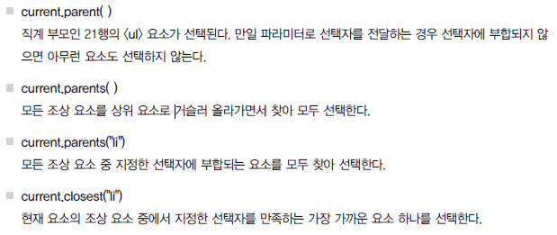
트리 횡단 탐색 메서드(8)
예제 08-11 대상으로 브라우저 콘솔에서 실행

Slide 21
트리 횡단 탐색 메서드(9)
parents()와 closest()의 차이점
아래 두 코드는 같은 결과임
current.parents("li").first()
current.closest("li")

Slide 22
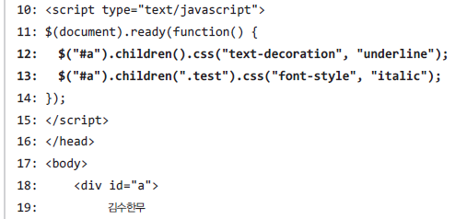
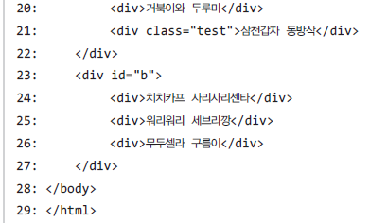
트리 횡단 탐색 메서드(10)
children() 메서드
현재 선택된 요소의 직계 자식 요소를 선택
자식 노드들중 요소노드만 선택함. 19행의 '김수한무'는 텍스트노드이므로 선택(x)

Slide 23
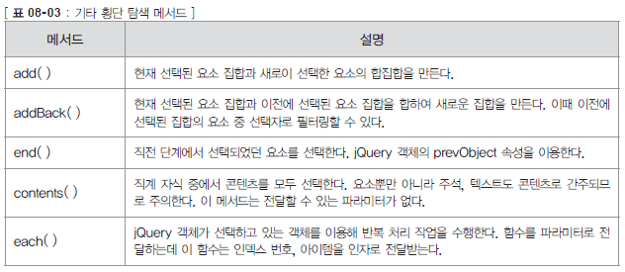
기타 횡단 탐색 메서드(1)
5개 메서드

Slide 24
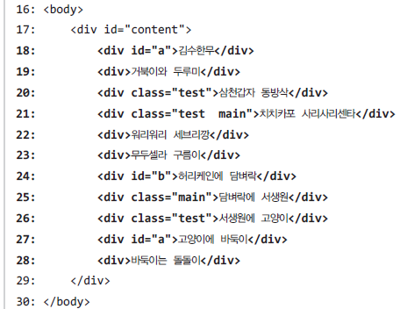

기타 횡단 탐색 메서드(2)
add(), addBack(), end() 메서드
집합의 개념을 적용하면 쉽게 이해할 수 있음
jQuery 객체의 prevObject 속성을 이해하고 있다면 쉽게 알 수 있다.

Slide 25
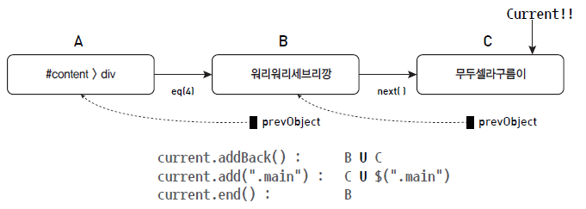
기타 횡단 탐색 메서드(3)
prevObject 속성 확인예

Slide 26
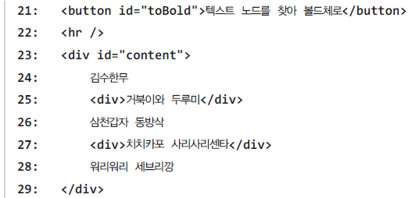
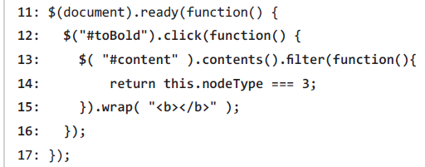
기타 횡단 탐색 메서드(4)
contents() 메서드
현재 선택된 노드의 직계 자식 노드 모두 선택
children() 메서드는 직계 자식 요소 노드만 선택하는 반면 contents() 메서드는 텍스트 노드, 주석 노드까지 선택
필터링할 수 있는 파라미터를 사용할 수 없으므로 추가로 filter() 메서드를 이용해 걸러내는 경우가 많다.

Slide 27
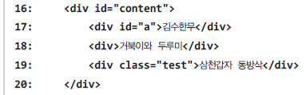
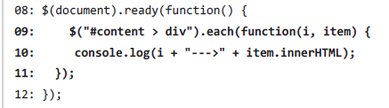
기타 횡단 탐색 메서드(5)
each() 메서드
jQuery 객체가 선택하고 있는 요소를 이용해 반복문을 실행하면서 인자로 전달된 함수를 호출
for 문 대신에 사용 가능

Slide 28
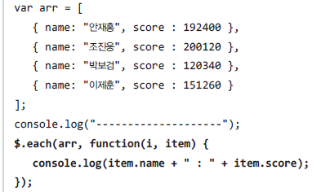
기타 횡단 탐색 메서드(6)
each() 의 성능
for 문 보다 좋지 않다.
forEach()
배열에서만 사용 가능. 유사 배열은 지원하지 않음
전달하는 함수의 인자 순서가 $.each()와 뒤바뀌어 있음

Slide 29
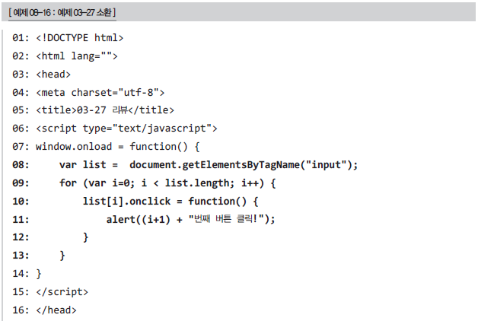
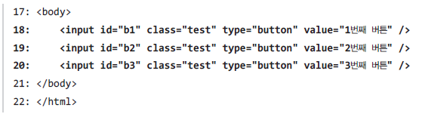
기타 횡단 탐색 메서드(7)
$.each() 가 for보다 성능이 좋지 않음에도 사용하는 이유?
단순히 반복문을 대체하는 것은 아님
반복문에서의 클로저로 인한 문제 해결을 위한 것임
예제 03-27 소환!!

Slide 30
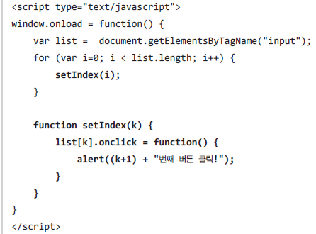
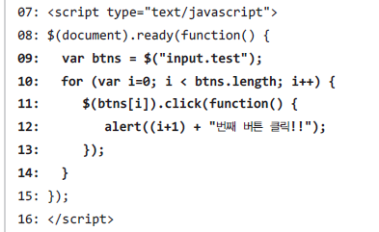
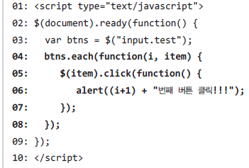

기타 횡단 탐색 메서드(8)
3장에서의 해결 방법
$.each() 메서드로 해결

Slide 31
정리
선택 성능 향상을 위해서 횡단 탐색 메서드를 사용하자
문서 전체에서 찾아 선택하는 작업의 횟수를 줄인다.
성능 차이가 꽤 크다. 특히 find() 메서드
명확한 선택
선택자만으로 표현하기 힘든 것도 횡단 탐색메서드를 이용하면 깔끔하게 선택!!
특히add(), find() 메서드!!
복잡한 선택자를 한번에 작성하지 말고 기본 선택자로 선택한 후 횡단 탐색 메서드로 마무리한다.

